Slide 1
第 16 章 复杂时序逻辑电路设计实践
概 述
在前面各章的基础上,我们对比较复杂的数字电路设计过程有了一定程度的了解。经过上机操作练习,掌握了如何通过仿真调试来改进源代码,使其完全符合设计要求。在本章中将对一个简化的实际工程设计过程进行认真细致的分析,以更深入地学习数字逻辑电路系统设计的核心技术。通过一个相对简单的工程实例可以对复杂的数字电路的设计方法和过程有更深入的认识。
下面我们将介绍一个经过实际运行、验证并可综合到各种 FPGA 和 ASIC 工艺的串行EEPROM 读写器件的设计过程,列出了所有有关的 VerilogHDL 程序。这个器件能把并行数据和地址信号转变为串行 EEPROM 能识别的串行码,并把数据写入相应的地址,或根据并行的地址信号从 EEPROM 相应的地址读取数据并把相应的串行码转换成并行的数据放到并行地址总线上。当然,还需要有相应的读信号或写信号和应答信号配合才能完成以上的操作。

Slide 2
16. 1 二线制 I2CCMOS 串行EEPROM 的简单介绍
二线制 I2 CCMOS 串行EEPROM AT24C02 / 4 / 8 / 16 是一种采用 CMOS 工艺制成的串行可用电擦除可编程随机读写存储器。串行 EEPROM 一般具有两种写入方式,一种是字节写入方式,还有一种是页写入方式,允许在一个写周期内同时对一个字节到一页的若干字节进行编程写入。一页的大小取决于芯片内页寄存器的大小,不同公司的同一种型号存储器内的页寄存器可能是不一样的。为了程序的简单起见,在这里只编写串行EEPROM 的一个字节的写入和读出方式的 VerilogHDL 的行为模型代码,串行 EEPROM 读写器的 VerilogHDL模型也只是字节读写方式的可综合模型,对于页写入和读出方式,建议读者可以参考有关书籍,自己改写串行 EEPROM 的行为模型和串行 EEPROM 读写器的可综合模型,以检查是否真正掌握了本章的内容。

Slide 3
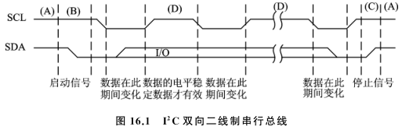
16. 2 I2C 总线特征介绍
I2 C (InterIntegratedCircuit )双向二线制串行总线协议定义为:只有在总线处于“非忙”状态时,数据传输才能开始。在数据传输期间,只要时钟线为高电平,数据线都必须保持稳定,否则数据线上的任何变化都被当作“启动”或“停止”信号。图 16.1 是被定义的总线状态。以下介绍 A , B , C , D 段的工作状态。(1 )总线非忙状态( A 段):该段内的数据线( SDA )和时钟线( SCL )都保持高电平。

Slide 4
(2 )启动数据传输( B 段):当时钟线( SCL )为高电平状态时,数据线( SDA )由高电平变为低电平的下降沿被认为是“启动”信号。只有出现“启动”信号后,其他的命令才有效。
(3 )停止数据传输( C 段):当时钟线( SCL )为高电平状态时,数据线( SDA )由低电平变为高电平的上升沿被认为是“停止”信号。随着“停止”信号的出现,所有的外部操作都结束。

Slide 5
(4 )数据有效( D 段):在出现“启动”信号以后,在时钟线( SCL )为高电平状态时,数据线是稳定的,这时数据线的状态就是要传送的数据。数据线(SDA )上数据的改变必须在时钟线为低电平期间完成,每位数据占用一个时钟脉冲。每个数据传输都是由“启动”信号开始,结束于“停止”信号。
(5 )应答信号:每个正在接收数据的 EEPROM 在接到一个字节的数据后,通常需要发出一个应答信号。而每个正在发送数据的 EEPROM 在发出一个字节的数据后,通常需要接收一个应答信号。 EEPROM 读写控制器必须产生一个与这个应答位相联系的额外的时钟脉冲。在 EEPROM 的读操作中, EEPROM 读写控制器对 EEPROM 完成的最后一个字节不产生应答位,但是应该给 EEPROM 一个结束信号。

Slide 6
16. 3 二线制 I2CCMOS 串行
EEPROM 的读写操作
( 1 ) EEPROM 的写操作(字节编程方式):所谓 EEPROM 的写操作(字节编程方式)就是通过读写控制器把一个字节数据发送到 EEPROM 中指定地址的存储单元。其过程如下:EEPROM 读写控制器发出“启动”信号后,紧跟着送 4 位 I2 C 总线器件特征编码 1010 和 3 位EEPROM 芯片地址/页地址 XXX ,以及写状态的 R / W 位( =0 )到总线上。这一字节表示在接收到被寻址的 EEPROM 产生的一个应答位后,读写控制器将跟着发送 1 个字节的 EEPROM存储单元地址和要写入的 1 个字节数据。 EEPROM 在接收到存储单元地址后,又一次产生应答位,使读写控制器才发送数据字节,并把数据写入被寻址的存储单元。 EEPROM 再一次发出应答信号,读写控制器收到此应答信号后,便产生“停止”信号。 AT24C02 / 4 / 8 / 16 字节写入帧格式如图 16.2 所示。

Slide 7
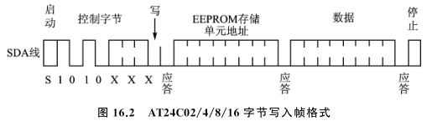

Slide 8
(2 )二线制 I2 CCMOS 串行 EEPROM的读操作:所谓 EEPROM 的读操作是通过读写控制器读取 EEPROM 中指定地址的存储单元中的一个字节数据。串行 EEPROM 的读操作分两步进行:读写器首先发送一个“启动”信号和控制字节(包括页面地址和写控制位)到 EEP-ROM ,再通过写操作设置 EEPROM 存储单元地址(注意:虽然这是读操作,但需要先写入地址指针的值),在此期间 EEPROM 会产生必要的应答位。接着读写器重新发送另一个“启动”信号和控制字节(包括页面地址和读控制位 R / W = 1 ), EEPROM 收到后发出应答信号,然后,要寻址存储单元的数据就从 SDA 线上输出。读操作有 3 种:读当前地址存储单元的数据,读指定地址存储单元的数据,读连续存储单元的数据。在这里只介绍读指定地址存储单元数据的操作。读指定地址存储单元数据的帧格式如图 16.3 所示。

Slide 9
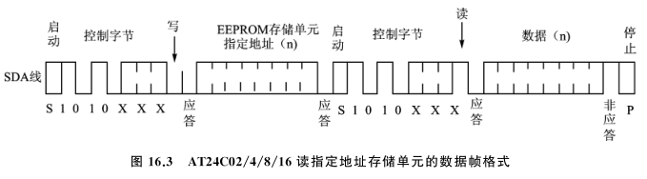

Slide 10
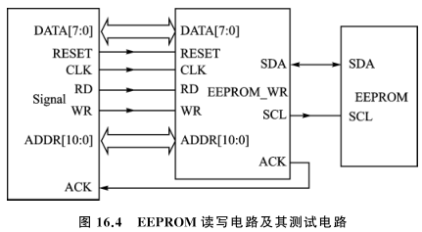
16. 4 EEPROM 的 VerilogHDL 程序
要设计一个串行 EEPROM 读写器件,不仅要编写 EEPROM 读写器件的可综合 VerilogHDL 的代码,而且要编写相应的测试代码以及 EERPOM 的行为模型。 EEPROM 的读写电路及其测试电路如图 16.4 所示。

Slide 11
(1 ) EEPROM 的行为模型:为了设计一个电路,首先要设计一个 EEPROM 的 VerilogHDL 模型。而设计这样一个模型需要仔细地阅读和分析 EEPROM 器件的说明书,因为 EE-PROM 不是要设计的对象,而是验证设计对象所需要的器件。所以,只需设计一个 EEPROM的行为模型,而不需要可综合风格的模型,这就大大简化了设计过程。下面的 VerilogHDL程序就是这个 EEPROM ( AT24C02 / 4 / 8 / 16 )能完成一个字节数据读写的部分行为模型,请读者查阅 AT24C02 / 4 / 8 / 16 说明书,并对照 VerilogHDL 程序理解设计的要点。

Slide 12
(2 ) EEPROM 读写器的可综合的 VerilogHDL 模型:下面的 Verilog 程序是一个可综合的 EEPROM 读写器模型,它接收来自信号源模型产生的读信号、写信号、并行地址信号和并行数据信号,并把它们转换为相应的串行信号发送到串行 EEPROM ( AT24C02 / 4 / 8 / 16 )的行为模型中去。它还发送应答信号( ACK )到信号源模型,以便让信号源来调节发送或接收数据的速度,以配合 EEPROM 读写器模型从 EEPROM 行为模型发送(写)和接收(读)数据。因为它是我们的设计对象,所以它的仿真不但要正确无误,还需要能综合成门级网表。这个程序基本上由两部分组成:开关组合电路和控制时序电路,如图 16.5 所示。开关电路在控制时序电路的控制下,按照设计的要求有节奏地打开或闭合,这样 SDA 可以按 I2 C 数据总线的格式输出或输入,使 SDA 和 SCL 一起完成 EEPROM 的读写操作。

Slide 13
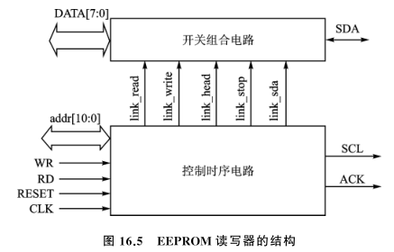

Slide 14
电路最终用同步有限状态机(FSM )的设计方法实现。程序实则上是一个嵌套的状态机,由主状态机和从状态机通过由控制线启动的总线在不同的输入信号情况下构成不同功能的较复杂的有限状态机,这个有限状态机只有唯一的驱动时钟 CLK 。根据串行 EEPROM 的读写操作时序可知,用 5 个状态时钟可以完成写操作,用 7 个状态时钟可以完成读操作。由于读写操作的状态中有几个状态是一致的,用一个嵌套的状态机即可。状态转移如图 16.6 所示。程序由一个读写大任务和若干个较小的任务所组成,其状态机采用独热编码,若需改变状态编码,只需改变程序中的 parameter 定义即可。读者可以通过模仿这一程序来编写较复杂的可综合 VerilogHDL 模块程序。这个设计已通过后仿真,并可在 FPGA 上实现布局布线。

Slide 15
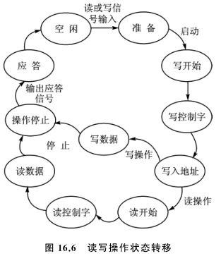

Slide 16
通过前后仿真可以验证程序的正确性。这里给出的是 EEPROM 读写时序的前仿真波形,如图 16.7 所示和图 16. 8 所示。后仿真波形除 SCL 和 SDA 与 CLK 有些延迟外,信号的逻辑关系与前仿真一致。

Slide 17
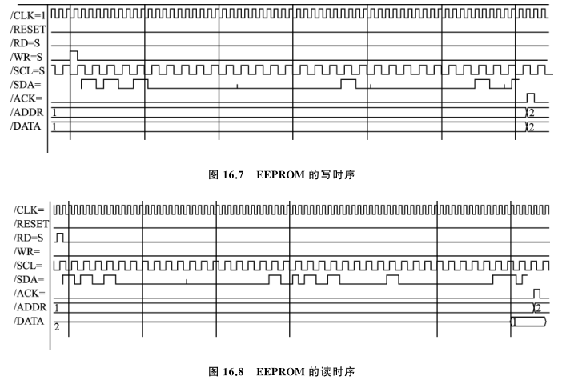

Slide 18
说明:在 WINDOWS NT , XP 操 作 系 统 的 PC 机 器 上,应 用 Synplify Pro 、 Actel Designer AlteraMaxplusII 、 QuartusII6. 1 及 ModelSim6. 1 等 EDA 工具,以上代码已通过RTL 仿真、综合、布局布线、和布线后仿真验证;也在 Unix 环境下,用 CadenceVerilog XL ,NC Verilog , SynoposysVCS , DC 等 EDA 工具通过前仿真、综合和后仿真(可综合到各种FPGA 和 ASIC 工艺)。

Slide 19
小 结
用 Verilog 设计可实现的数字逻辑电路时,必须对它的电路结构的总体有一个明确的想法。例如上面这个例子,我们必须对如何控制 sda 串行总线有深入细致的认识。 sda 总线既用于输出,又用于输入,它必须通过开关网络(组合逻辑电路)与寄存器发生联系。 sda 有时与某个寄存器的输出连接,有时又与另一个寄存器的输入连接。而这些连接过程与 MCU 发过来的命令和数据有关。发出的或接收的信号流又与串行通信协议有关,这些关系都体现在一个或几个状态机中。状态机是这些开关逻辑正确协调操作的指挥者。为了设计好这些状态机必须要搞清楚信号数据的流动和协议。对接口时序的要求必须明确地在具体电路模块的设计中体现,也必须在与其连接通信的虚拟模块中明确地用表示行为的 Verilog 语句体现。只有这样,才能在仿真中帮助我们及时发现复杂状态机编写的漏洞,从而设计出正确无误的电路系统。

Slide 20
思考题
1. 什么是同步状态机?
2. 设计有限同步状态机的一般步骤是什么?
3. 为什么说把具体问题抽象成嵌套的状态机的思考方式可以处理极其复杂的逻辑关系?
4. 为什么要用同步状态机来产生数据流动的开关控制序列?
5. 什么是 HDLRTL 级的描述方式? 它与行为描述方式有什么不同?
6. 什么是综合? 为什么要编写可综合模块?
7. 在设计中可综合模块和行为模块的作用分别是什么?
8. 可综合的 VerilogHDLRTL 级的描述方式的样板是什么?

Slide 21
9. 用 RTL 级描述方式的 VerilogHDL 模块是否都能综合? 保证能综合的要点是什么?
10. 可综合的 VerilogHDLRTL 级模块的编写中,用阻塞赋值和非阻塞赋值的原则是什么?
11. 保证可综合模块 RTL 和布线后仿真一致性的关键是什么?
12. 读懂本讲中的例子,如 EEPROM 读写器的设计,并改写 Verilog 模块,使得它不只能进行随机读/写还能进行连续的页面读/写,还改写其他虚拟模块进行 RTL 级、门级网表和布线后仿真。

